Slide 1
学号：18312121
姓名 : 余 凯
机器学习项目实践

Slide 2
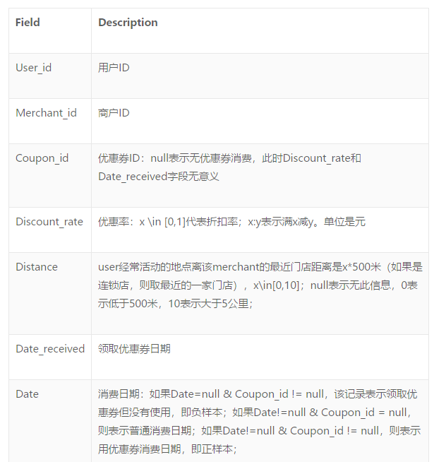
数据介绍
一 数据集：
2016年1月1日-2016年6月30日
用户真实线上线下消费行为：
某用户在某商户领取某类优惠券消费日期
二 原始特征：
（1）用户id; 商户id; 优惠券id;
（2）优惠券折扣率;
（3）用户-商户距离;
（4）用户领取优惠券日期; 用户消费日期
三 任务：
预测2016年7月领取优惠券后15天内使用情况

Slide 3
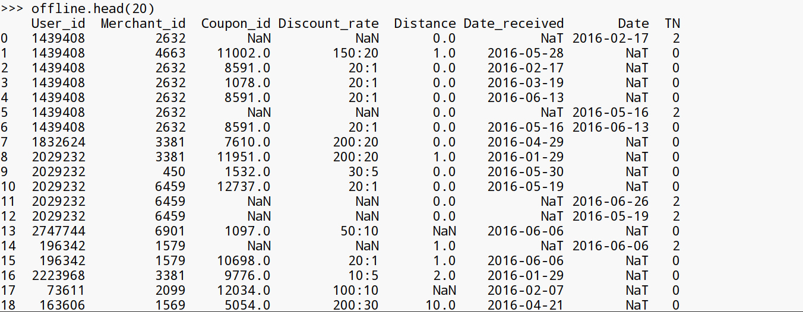
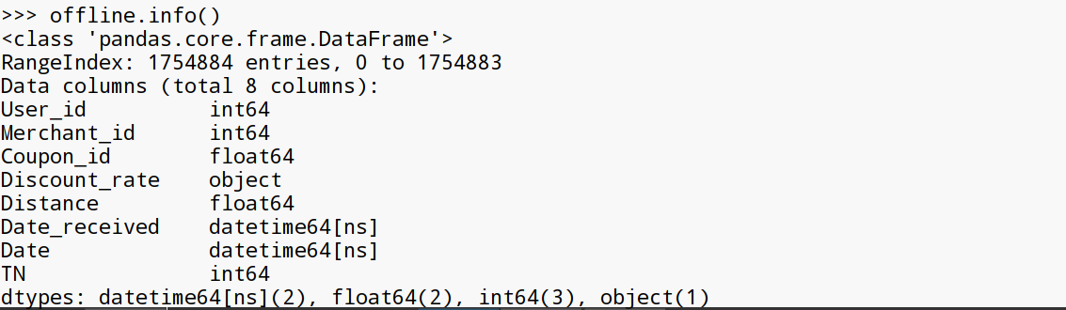
原始数据

Slide 4
初步尝试（不考虑用户，商家历史行为信息)
（1）日期字符型转换为日期型，并标注数据集标签：np.where(): 1:领券15天内消费 0:领券15天内不消费 2：不领券消费
（2）提取标签“0,1”作为训练集，并融合训练集，待预测数据集;
（3）构造“received_weekday”离散特征；
（4）构造“优惠券类型”特征：“mj”:满减型，“ratio”：折扣型，“fixed”：限时消费型；
（5）构造”满减阈值“(mjThresh)，“满减力度”（mjratio），“折扣力度”（ratioIntense）；

Slide 5
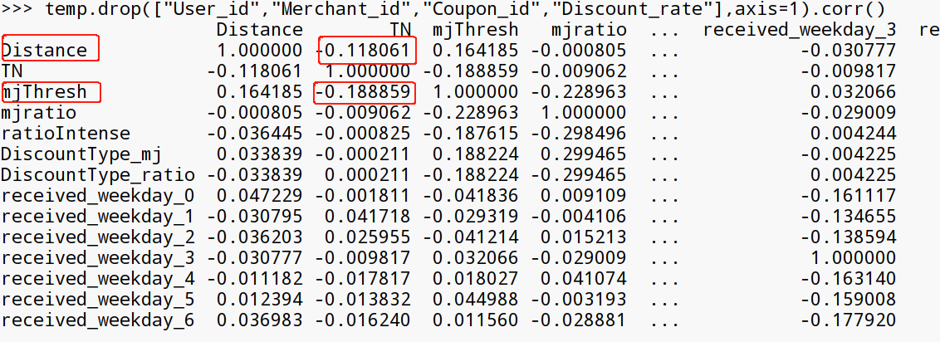
相关性,缺失值处理
特征相关性:“距离”，“减免门槛”与标签相关性相对较高
缺失值预测：
距离(Distance)特征：
多分类模型，效果不佳，验证集f1-micro不到20%

Slide 6
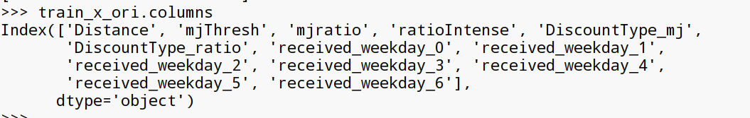
第一次模型训练
（1）融合数据集（已知标签数据集，待预测数据集）规范化;
（2）已知标签数据集划分：训练集，测试集
注意：保证测试集，验证集与待预测样本分布一致

Slide 7
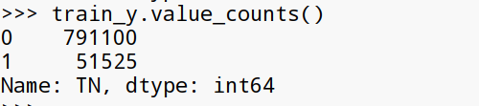
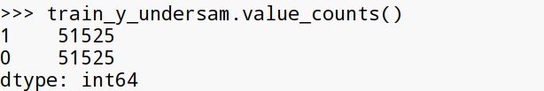
数据不平衡处理
（1）训练集数据分布平衡性检验以及处理：
（2）欠抽样处理：RandomUnderSampler
处理方式：
重抽样处理，
代价敏感学习处理
RandomForest | f1 | precision | recall | auc
未处理 | 0 | 0 | 0 | 0.4999
欠抽样处理 | 0.2169 | 0.1252 | 0.8113 | 0.7213
样本加权处理 | 0.2171 | 0.1253 | 0.8108 | 0.7213

Slide 8
第一次模型训练结果（未调参）
模型 | 学习器类型 | auc
RandomForest | bagging | 0.7213
ExtraRandomForest | bagging | 0.7202
XGboost | boosting | 0.7200
GBM | boosting | 0.7210
StackingModel:
初级学习器：随机森林，极端随机树，XGBoost，GBM
次级学习器：logistic 回归
结果：AUC: 0.7217 （提交结果0.55）

Slide 9
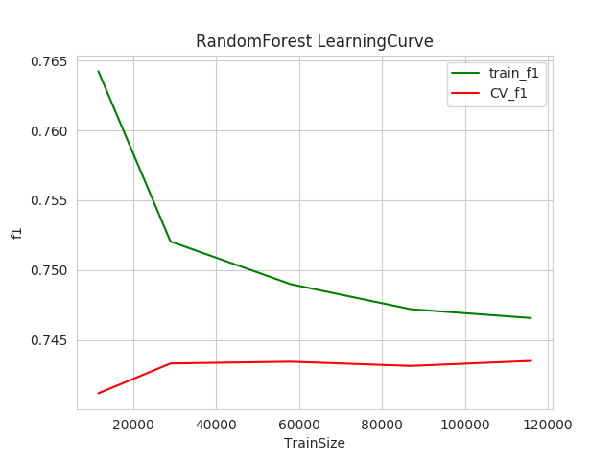
学习曲线（k-fold交叉验证）

Slide 10
模型改进：（解决：欠拟合+数据不匹配）
欠拟合：
（1）模型选取：线性，非线性
（2）模型调参：减少正则化程度(alpha，C)，树类调参(max_depth,max_features,max_samples_leaf)，boost类参数（learning_rate+n_estimators）
（3）数据处理：异常值，连续特征离散化
（4）特征：增加特征，特征交叉
（5）样本数：无法解决

Slide 11
第二次尝试（考虑用户，商家历史消费销售行为）
测试集与历史数据用户，商家重叠部分：
用户：
商家：
优惠券：
提取用户特征数据集，训练集划分：

Slide 12
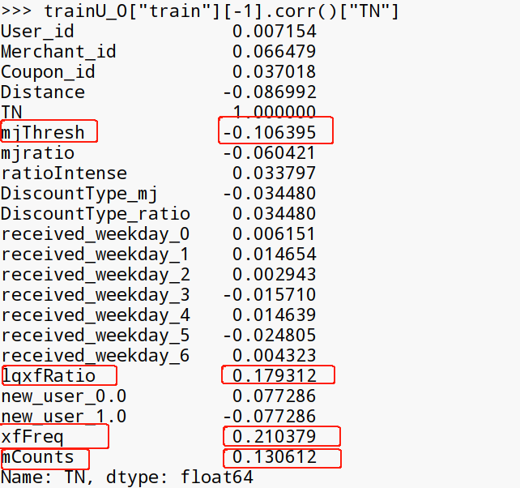
再次特征构造
添加用户历史消费特征(衡量用户消费偏好和活跃度)
（1）用户领券消费比例（lqxfRatio），
（2）是否新用户（new_user）,
（3）线下购物力度（xfFreq）,
（4）用户光顾商家数目(mCount)，

Slide 13
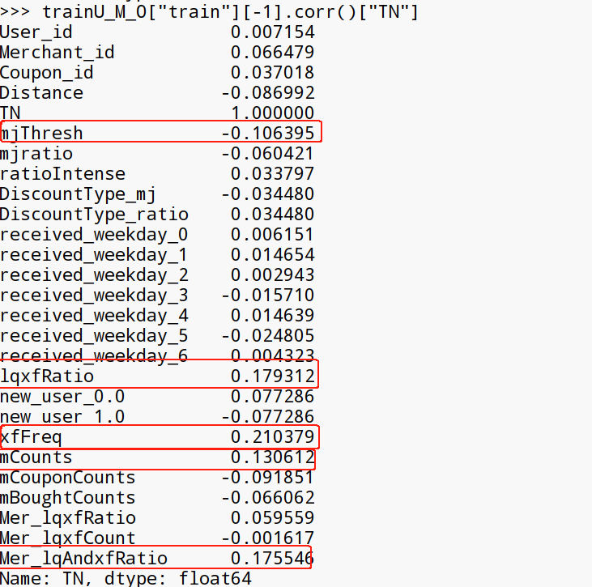
添加商家历史销售特征（衡量商家被消费者偏好的程度）
（1）被用户领取的优惠券数目(mCouponCounts)
（2）所有用户在该商家购买的力度(mBoughtCounts)
mBoughtCouts/mCouponCounts(Mer_lqxfRatio)
（3）所有用户在该商家领券并且消费的次数(Mer_lqxfCount)
Mer_lqxfCount/mCouponCounts(Mer_lqAndxfRatio)

Slide 14
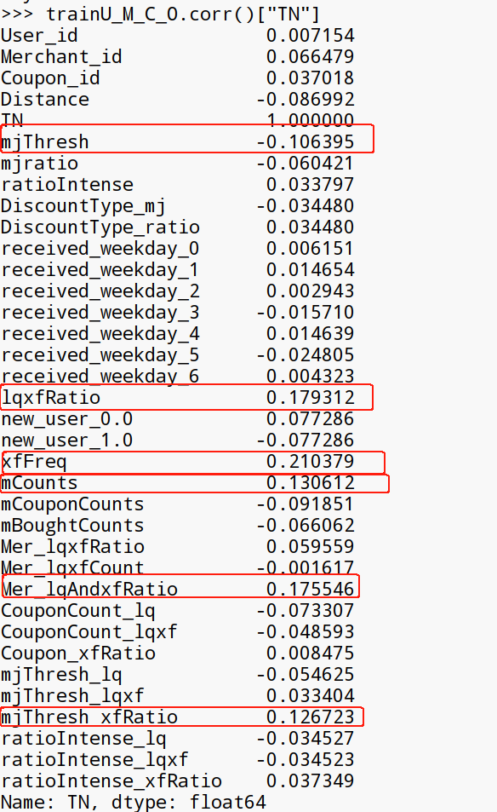
添加优惠券历史特征（衡量优惠券被消费者，商户偏好的程度）
优惠券标识（CoupId，mjThresh，ratioIntense）
（1）被所有用户领取的优惠券数
（2）被所有用户领取并消费的优惠券数
（3）被所有用户领券并消费占领券总数比率

Slide 15
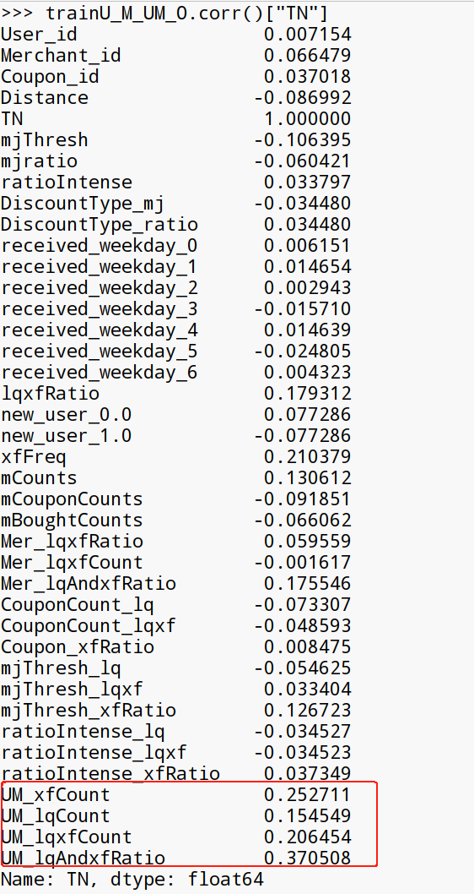
添加用户-商家交叉特征
（1）特定用户在特定商家消费次数(UM_xfCount)
（2）特定用户在特定商家领券次数(UM_lqCount）
（3）特定用户在特定商家领券并消费次数(UM_lqxfCount)
（4）特定用户在特定商家领券消费占领券数的比例(UM_lqAndxfRatio)

Slide 16
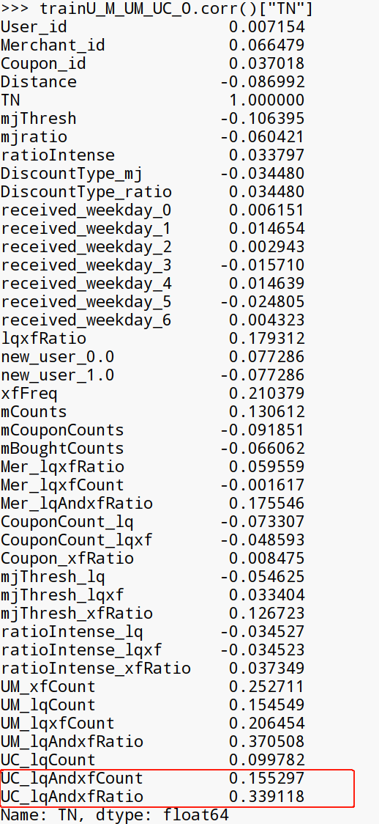
添加用户-优惠券交叉特征
（1）特定用户领取特定优惠券数目(UC_lqCount)
（2）特定用户持有特定优惠券消费次数(UC_lqAndxfCount)
（3）特定用户领取特定优惠券并消费占总领券数的比例(UC_lqAndxfRatio)

Slide 17
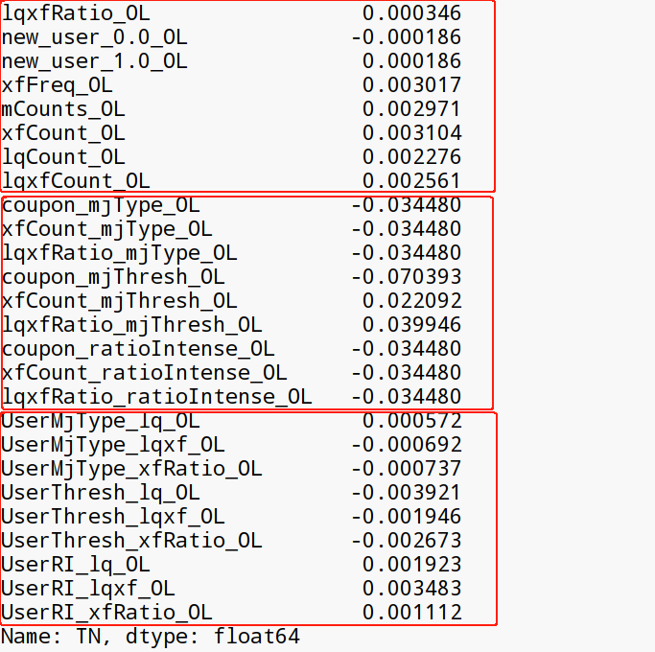
添加线上历史行为特征
（1）用户线上消费特征
（2）优惠券线上领取消费特征
（3）特定用户领取，消费特定型别优惠券特征

Slide 18
改进结果_1
模型 | 学习器类型 | auc
RandomForest | bagging | 0.7886
ExtraRandomForest | bagging | 0.7928
XGboost | boosting | 0.7956
GBM | boosting | 0.7962
StackingModel:
初级学习器：随机森林，极端随机树，XGBoost，GBM
次级学习器：logistic 回归
结果：AUC: 0.7979 (提交结果：0.6134)
排名：541

Slide 19
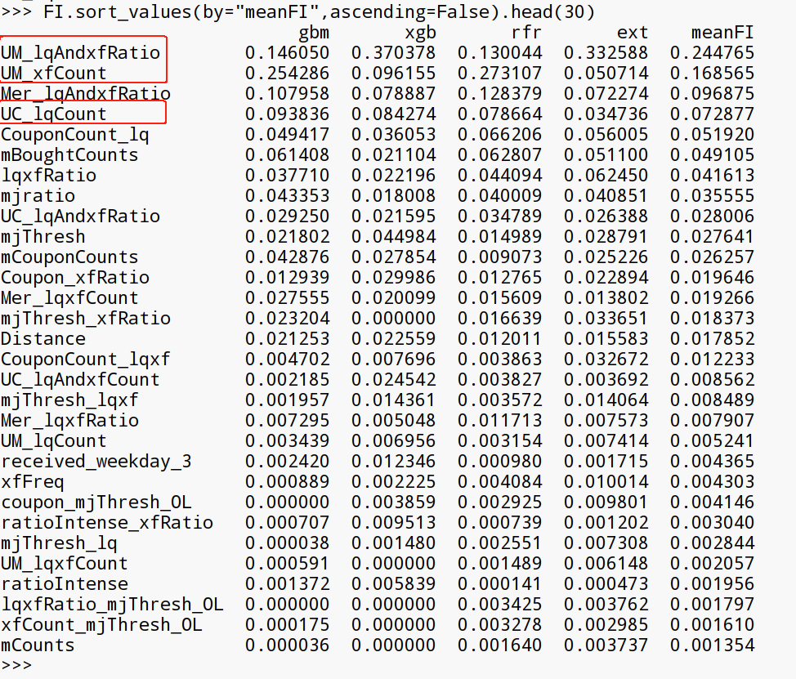
特征重要性

Slide 20
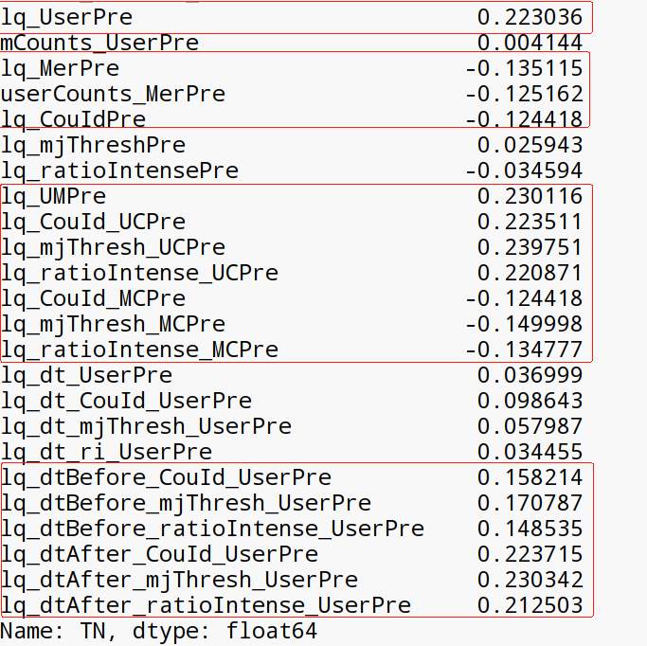
添加预测区间特征
（1）用户，商户，优惠券特征
（2）交叉特征：用户-商户，用户-优惠券，商户-优惠券
（3）用户预测当天之前/当天/当天之后领取的优惠券数（CoupId，mjThresh，ratioIntense）

Slide 21
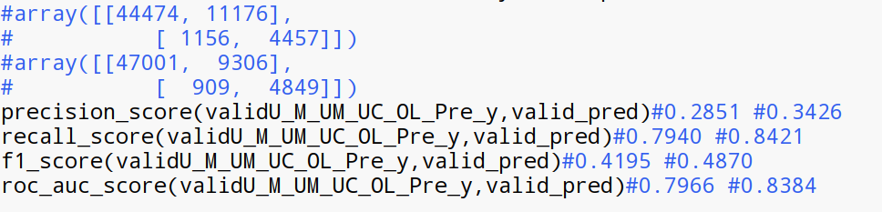
改进结果_2
模型 | 学习器类型 | auc
RandomForest | bagging | 0.8317
ExtraRandomForest | bagging | 0.8284
XGboost | boosting | 0.8334
GBM | boosting | 0.8343
```````
StackingModel:
初级学习器：随机森林，极端随机树，XGBoost，GBM
次级学习器：logistic 回归
结果：AUC: 0.8351 (提交结果：0.7638)
排名411

Slide 22
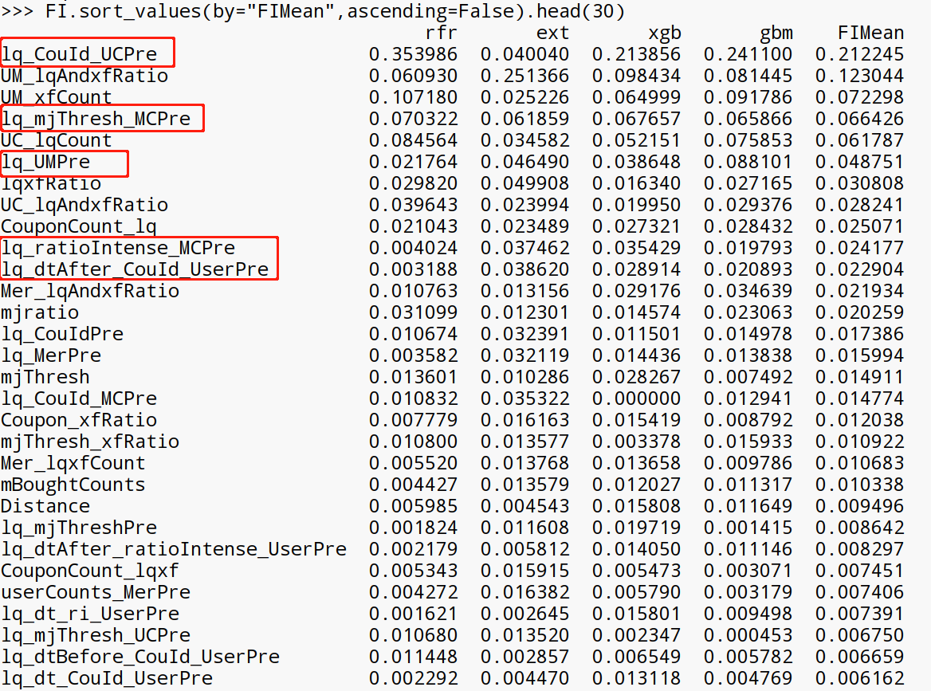
特征重要性

Slide 23
推倒重来警告！！！
调参时出现的问题：
表现：
训练集得到的模型，利用验证集表现获得最优参数（相比未调参模型提高2个百分点）
然而最优参数在预测集运行结果反而低于未调参模型
训练集，验证集划分方式：
对2016年6月份领券消费数据做好特征工程（1月到5月提取历史特征工程，对6月提取预测区间特征工程），按照8：2划分为训练集，验证集
预测区间：
2016年7月领券数据，（1月到6月提取历史特征工程，对7月提取预测区间特征工程）

Slide 24
推倒重来警告！！！
猜测：
（1）stackingModel调参方式错误：利用单模型验证，排除
（2）应该使用交叉验证，而不是依据验证集：利用交叉验证选参，排除
（3）最不愿意面对的情况：验证集与预测集数据分布不一致：重新划分数据集

Slide 25
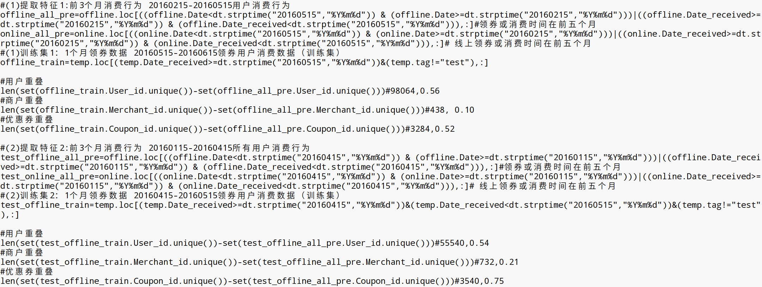
数据集重新划分
与之前划分数据集区别：存在两个平行数据集（提取特征数据集：1-4月 2-5月， 训练/验证集:5月，6月）
（1）训练规模由1个月扩展到2个月,有助于提高预测结果，降低过拟合风险;
（2）两个平行数据集可以验证，便于调参;

Slide 26
调参
初级学习器：
(1)(2) RandomForestClassifier,ExtraForestClassifier
调节参数：n_estimators,max_depth,max_features,min_samples_leaf
(3)XGBoost：
树参数：max_depth, min_child_weight, gamma,
Boost参数：n_estimators,learning_rate,
其他：n_jobs
(4)GBM:
树参数：max_depth,max_features,min_samples_leaf
Boost参数：n_estimators,learning_rate,
其他：

Slide 27
调参
次级学习器：
logisticRegression逻辑回归分类器
调节参数：
正则化程度C
粗调:[0.1,1,10]

Slide 28
改进结果_3
模型 | 学习器类型 | 线上auc[调参前] | 线上auc[调参后]
RandomForest | bagging | 0.7643 | 0.7760
ExtraRandomForest | bagging | 0.7665 | 0.7690
XGboost | boosting | 0.7906 | 0.7883
GBM | boosting | 0.7932 | 0.7962（最高排名：163/16171）
StackingModel:
初级学习器：随机森林，极端随机树，XGBoost，GBM
次级学习器：logistic 回归
线上AUC: 0.7832

Slide 29
后续改进方向
选取重要性较强特征重新训练;
提取特征数据集与训练集的划分比例调试；
新用户和老用户分开建模
距离缺失值的预测；
连续特征的离散化；

